Slide 1
LA VISIONE STRATEGICA
il Comune ha in corso da tempo l’adeguamento del sistema della mobilità, con un riassetto complessivo delle direttrici di accesso alle aree di costa di forte attrattiva turistica, conformemente agli obiettivi di Regione e ANAS;
• tali interessi, di Comune e Regione coincidono con l’esigenza di ANAS di migliorare il livello di servizio e gli standard prestazionali della S.S.16 “Adriatica” nella zona in attraversamento al territorio comunale di Cervia;
• sono state da tempo congiuntamente individuate dalle Parti, lungo la S.S.16 “Adriatica” i tre punti di criticità.
• In tale contesto sono già stati realizzati due importanti interventi: il primo in frazione di PINARELLA, in corrispondenza dell’incrocio con la ex-S.S.71bis, mediante la realizzazione di uno svincolo a livelli sfalsati completato nel 2016; il secondo, ultimato nel 2019, in corrispondenza dell’intersezione fra la S.S.16 e la ex-S.S.254 per l’accesso a CERVIA da via Martiri Fantini, mediante la realizzazione di una rotatoria e la riorganizzazione della viabilità;
• il terzo intervento per il quale si intende avviare l'iter progettuale, al fine dell'inserimento nella programmazione pluriennale di ANAS, e la “VARIANTE ALLA SS.16 ADRIATICA IN CORRISPONDENZA DEL SANTUARIO DELLA MADONNA DEL PINO, PER LA RAZIONALIZZAZIONE DELL’ACCESSO A MILANO MARITTIMA IN COMUNE DI CERVIA (RA)”;
tale intervento di miglioramento e qualificazione dei punti di accesso alla città, illustrati anche nella relazione di progetto del PUG, rientra quindi pienamente nelle strategie indicate dallo strumento di pianificazione comunale e dal PRIT 2025;
Notes:
1

Slide 2
LA VISIONE STRATEGICA
Il Piano Urbanistico Generale (approvato con delibera di C.C. n. 70/2018 – 1° PUG in Emilia Romagna).
La vision dell’Amministrazione si concentra nella costruzione di Cervia come una “Città Resiliente”, dandone idonea rappresentazione in uno spazio a 4 dimensioni costituito dai seguenti SCENARI:
“Cervia Città Identitaria”;
“Cervia Città Sicura e Ospitale”;
“Cervia Città Verde”;
“Cervia Città Accessibile”
Notes:
2

Slide 3
LA VISIONE STRATEGICA
Notes:
3

Slide 4
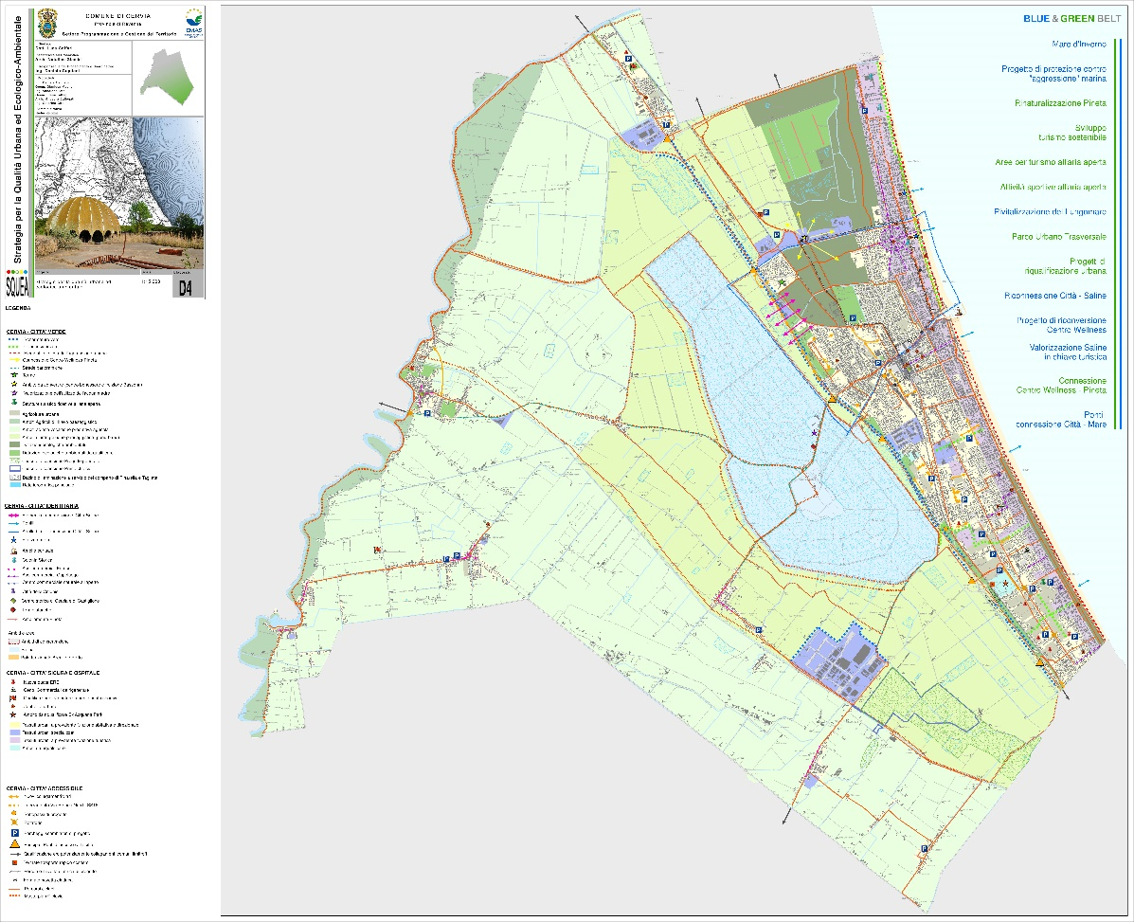
La strategia comunale
Strategia per la Qualità Urbana ed Ecologico-Ambientale (SQUEA)
Obiettivi generali che attengono ai livelli quantitativi e qualitativi del sistema di dotazioni territoriali, infrastrutture e servizi pubblici ed al grado di riduzione della pressione del sistema insediativo sull’ambiente naturale
RA
Centro Mi.Ma
Nuovo parco urbano
Nuovo svincolo Madonna del Pino
RN
Notes:
4

Slide 5
Lo schema di massima
Notes:
5

Slide 6
BENEFICI ATTESI
fluidificazione del traffico in direzione NORD – SUD della SS. 16;
• la messa in sicurezza dell’intersezione SS.16 – VIALE GIUSEPPE DI VITTORIO;
la messa in protezione del SANTUARIO MADONNA DEL PINO;
• innalzamento degli attraversamenti sul CANALE IMMISSARIO DELLE SALINE (parte della Blue – Belt della Strategia);
• tale intervento di miglioramento e qualificazione dei punti di accesso alla città, illustrati anche nella relazione di progetto del PUG, rientra quindi pienamente nelle strategie indicate dallo strumento di pianificazione comunale e dal PRIT 2025;
netta diminuzione del traffico parassita in città grazie al fatto che il traffico in entrata per MILANO MARITTIMA non deve più transitare per CERVIA;
raggiungimento obiettivi del PAIR 2020;
raggiungimento degli obiettivi e delle azioni dello scenario “CERVIA CITTÀ VERDE”
Notes:
6

